Slide 1
The topic：
EPOS4操作简介
Speaker：Ye Chenglong
May 15th 2018 in Tianjin

Slide 2
驱动器简介
EPOS4是一款具有高动态性和高功率密度的位置控制驱动器。
驱动器体型很小，有Module和Compact两种版本。

Slide 3
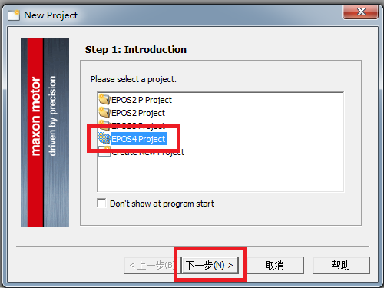
1、工程选择

Slide 4
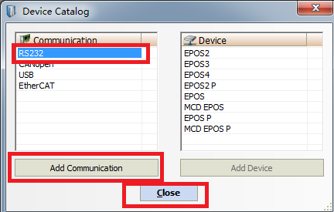
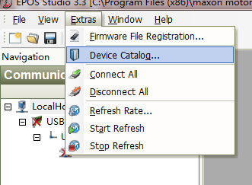
2、通讯方式选择
选择所使用的通讯方式添加进去

Slide 5
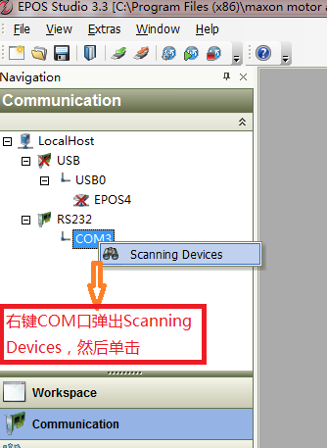
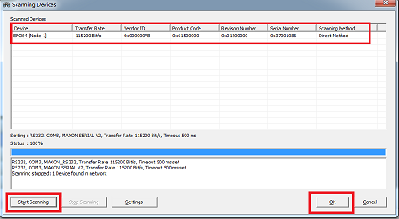
点击Start Scanning，直到找到设备，点击OK

Slide 6
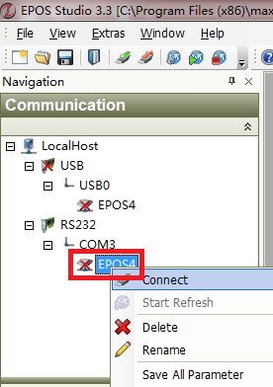
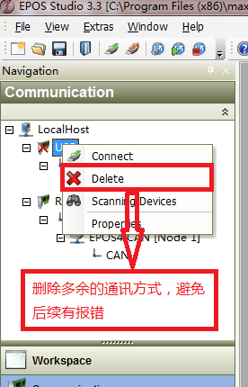
右键点击EPOS4，然后单击connect

Slide 7
3、Wizards配置
这一步主要是完成电机、反馈、驱动器相关的参数配置工作。
其中，Startup和 Regulation Tuning是必须完成的操作过程。

Slide 8
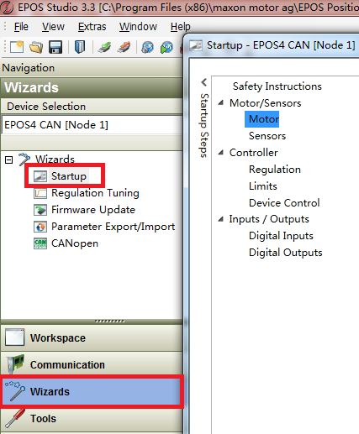
3.1 Startup设置
单击Wizards打开相关菜单，然后双击Startup进行电机和驱动器的基础设置

Slide 9
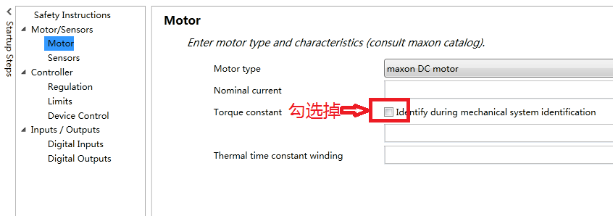
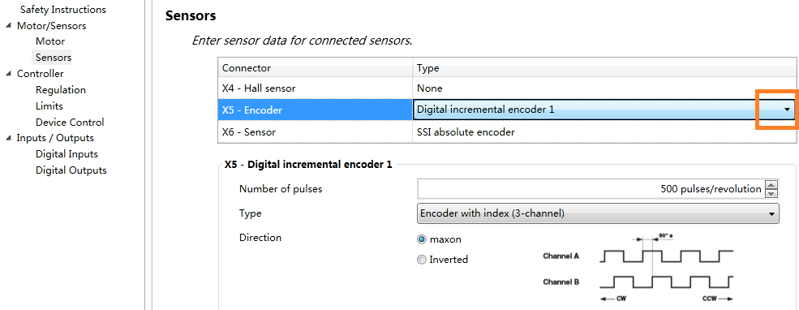
3.1.1 Motor & Sensors配置

Slide 10
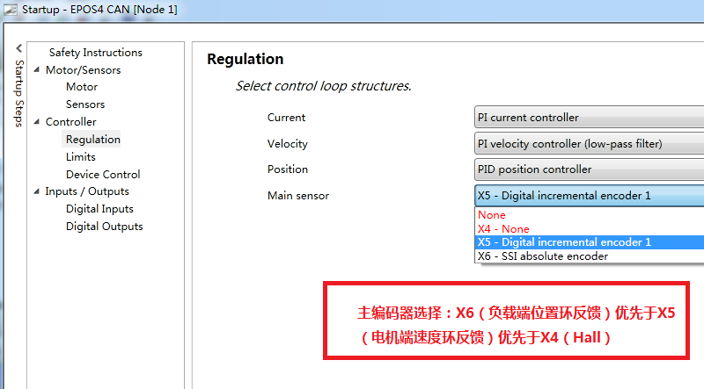
3.1.2 Controller配置

Slide 11
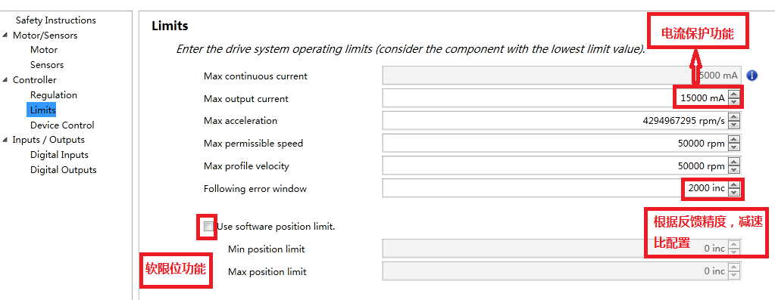

Slide 12
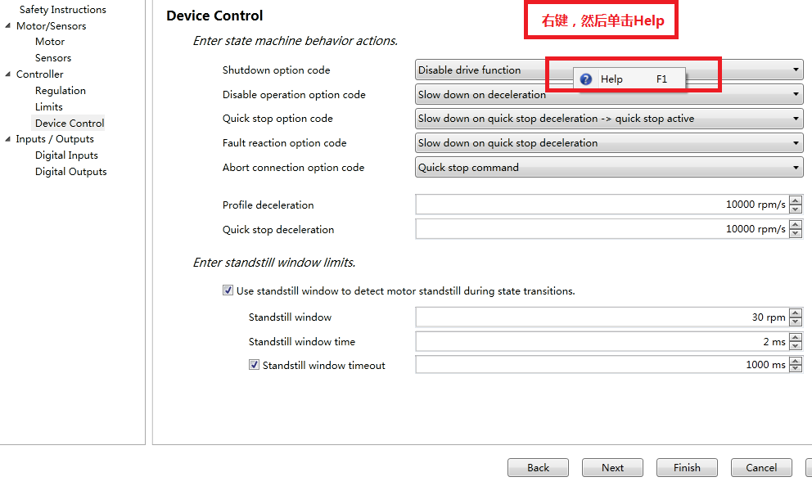

Slide 13
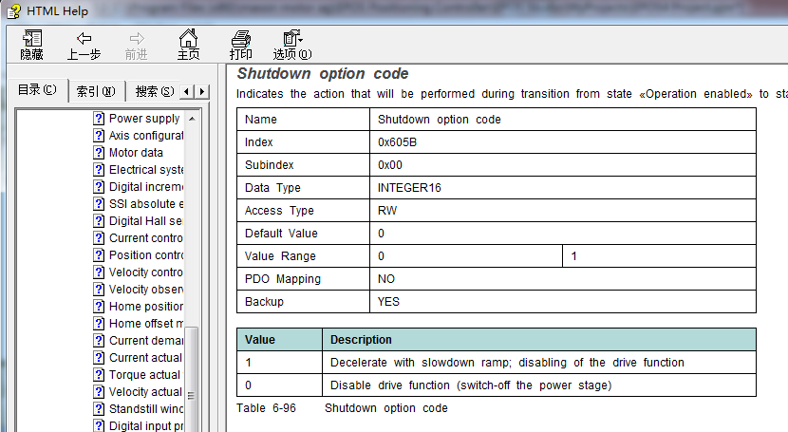

Slide 14
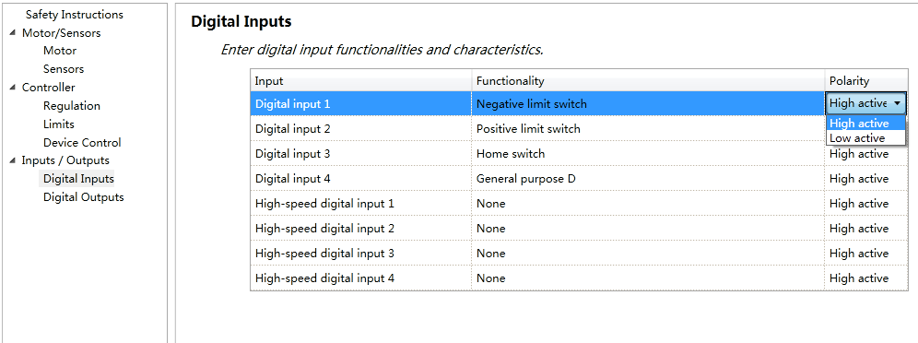
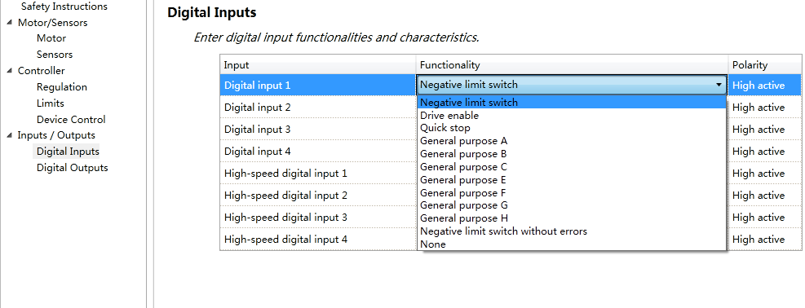
3.1.3 IO配置

Slide 15
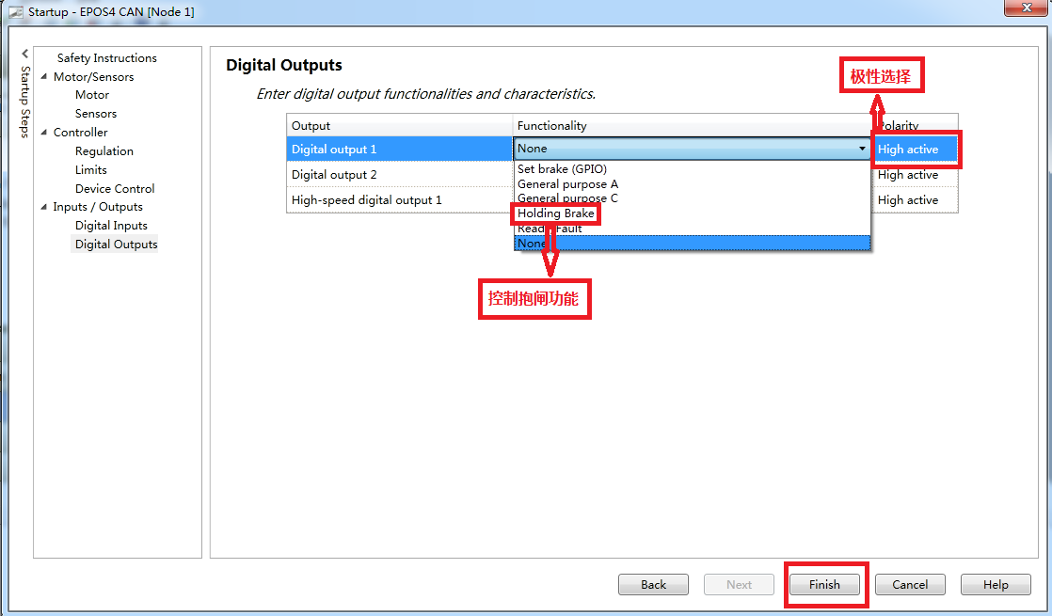

Slide 16
3.2 Tuning
整定是驱动器控制电机运动之前必须完成的一件工作。
整定方式有两种：自动整定和手动（专家）整定。
一般从自动整定起手，驱动器会根据前面填写好的参数通过内部计算，完成整定工作。
如果整定效果不够理想或未达成需求，可以手动增改PI增益以达到更好的整定效果。

Slide 17
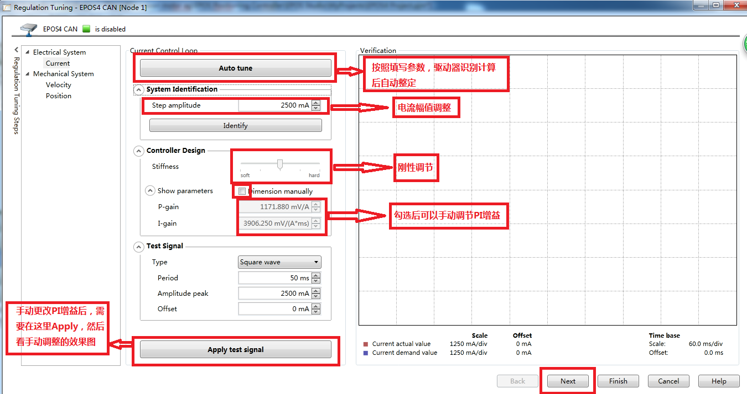
以速度环整定举例：
速度环与位置环的Tuning步骤基本一致

Slide 18
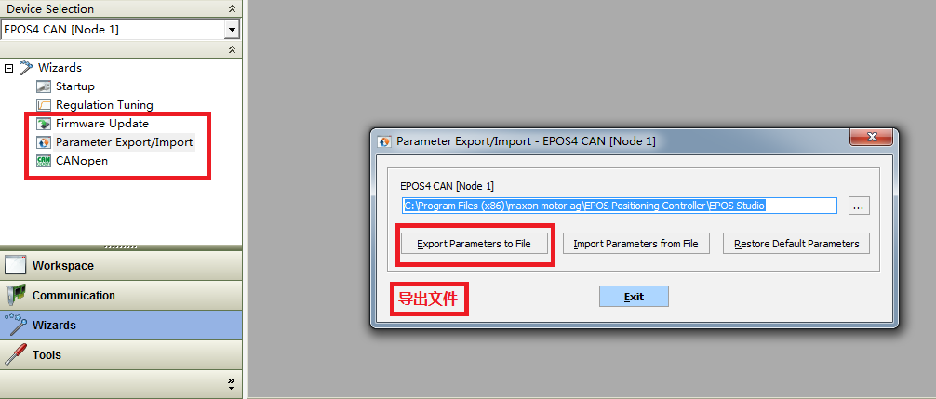
3.3 其他功能简介

Slide 19
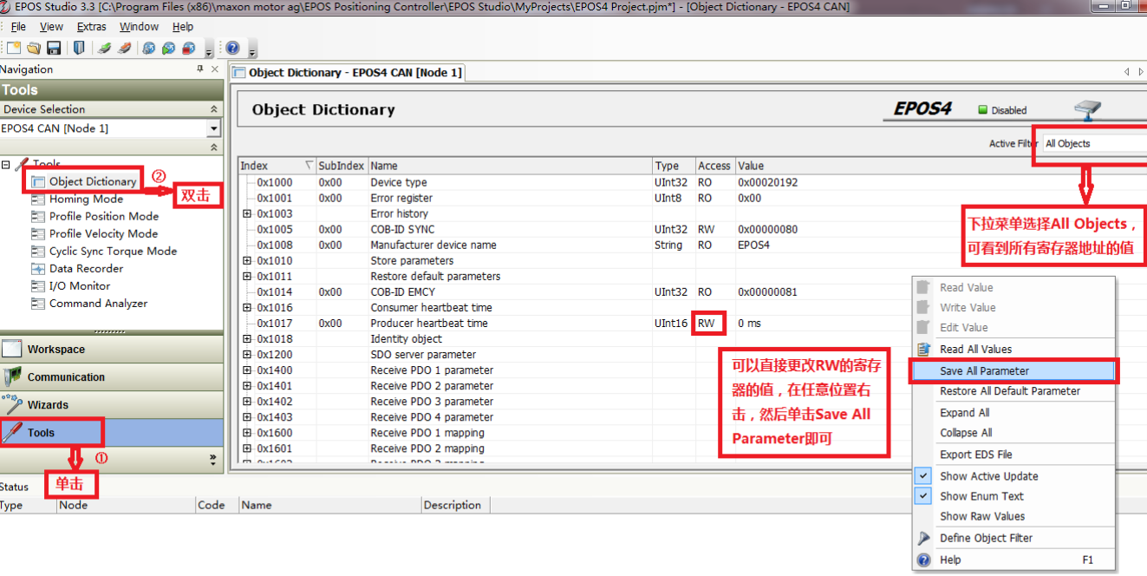
4、Tools应用举例
4.1 对象字典：

Slide 20
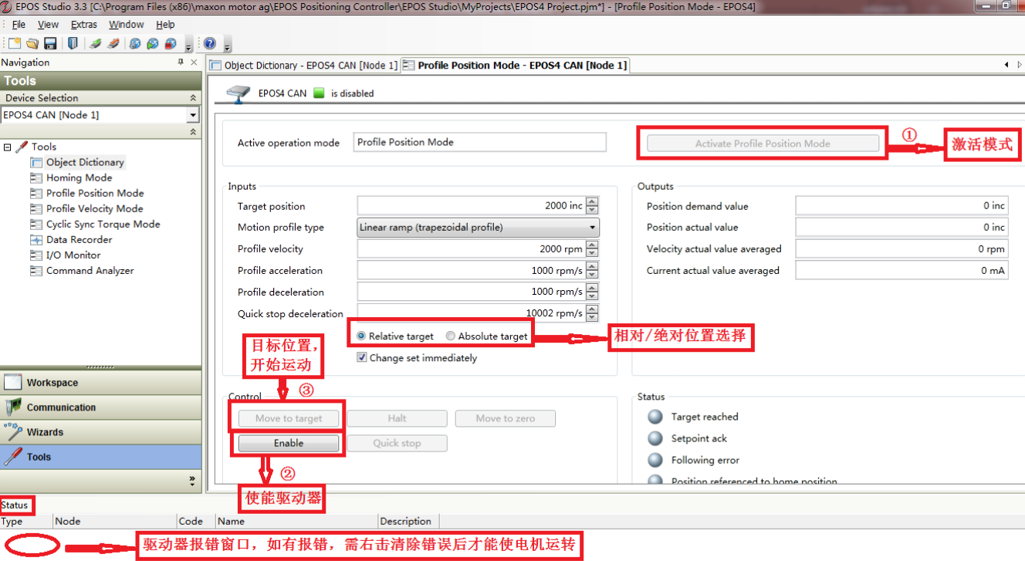
4.2 运行模式

Slide 21
4.3 示波器功能
示波器是一种检测驱动器状态以及排除故障所用到的一项很好的工具。可以通过以下设置完成示波器的配置：
Data Channels选择采集对象
Data Sampling中配置采样周期，采样总时间
Triggers中配置触发条件，延迟时间等

Slide 22
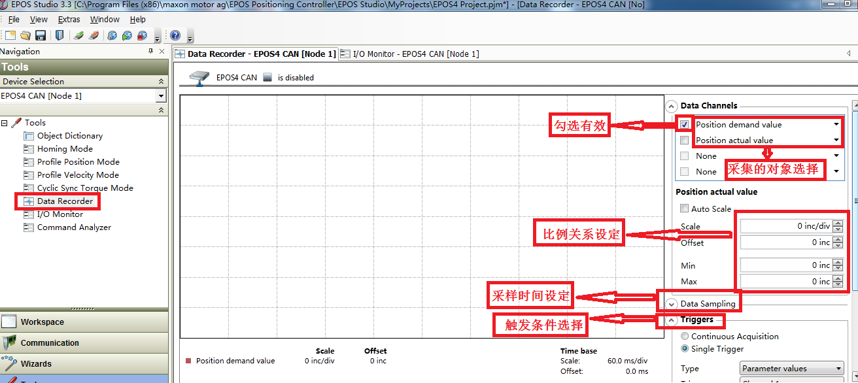

Slide 23
4.4 I/O Monitor
I/O Monitor主要是监控驱动器的IO状态。
Logic state表示IO接口的电平状态
Polarity中，选择高低电平触发（可更改项）
Functionality中，选择IO点的对应功能
State表示此IO功能激活与否

Slide 24

Thank you for your attention.

